Slide 1

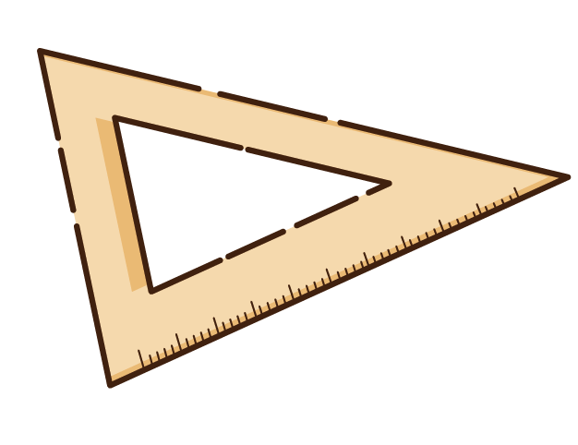


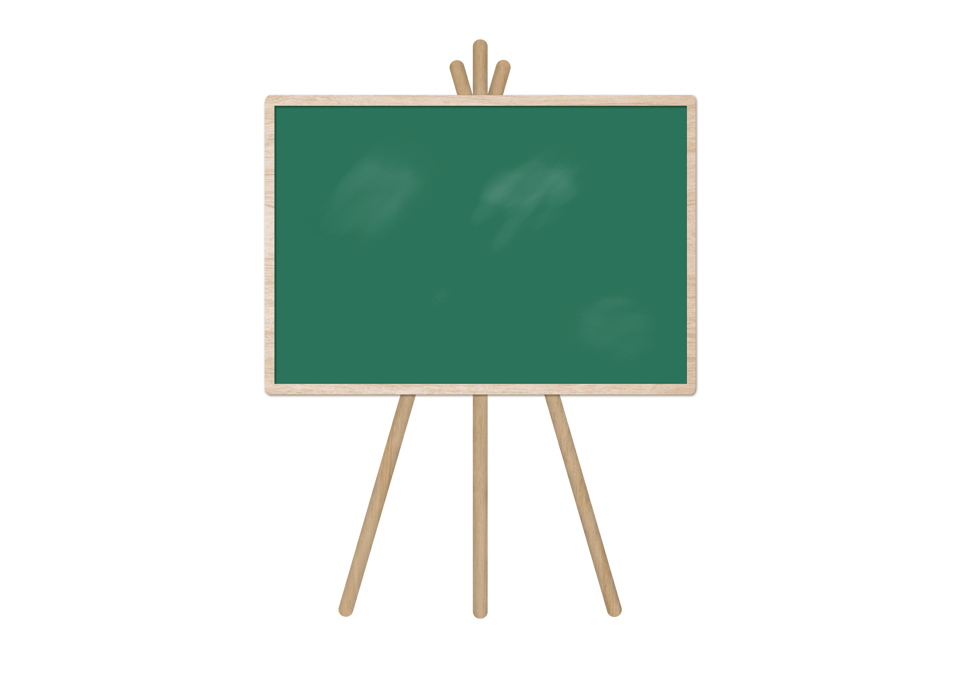

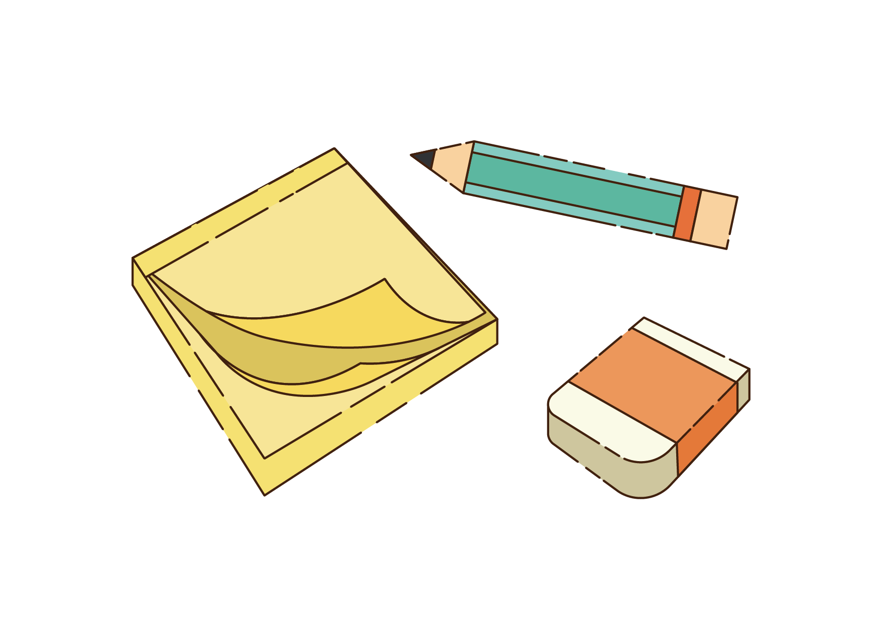
TRƯỜNG TIỂU HỌC ÁI MỘ A
Bài giảng điện tử Lớp 3
Môn: Toán
BẢNG CHIA 9
Tiết 1

Slide 2



Slide 3

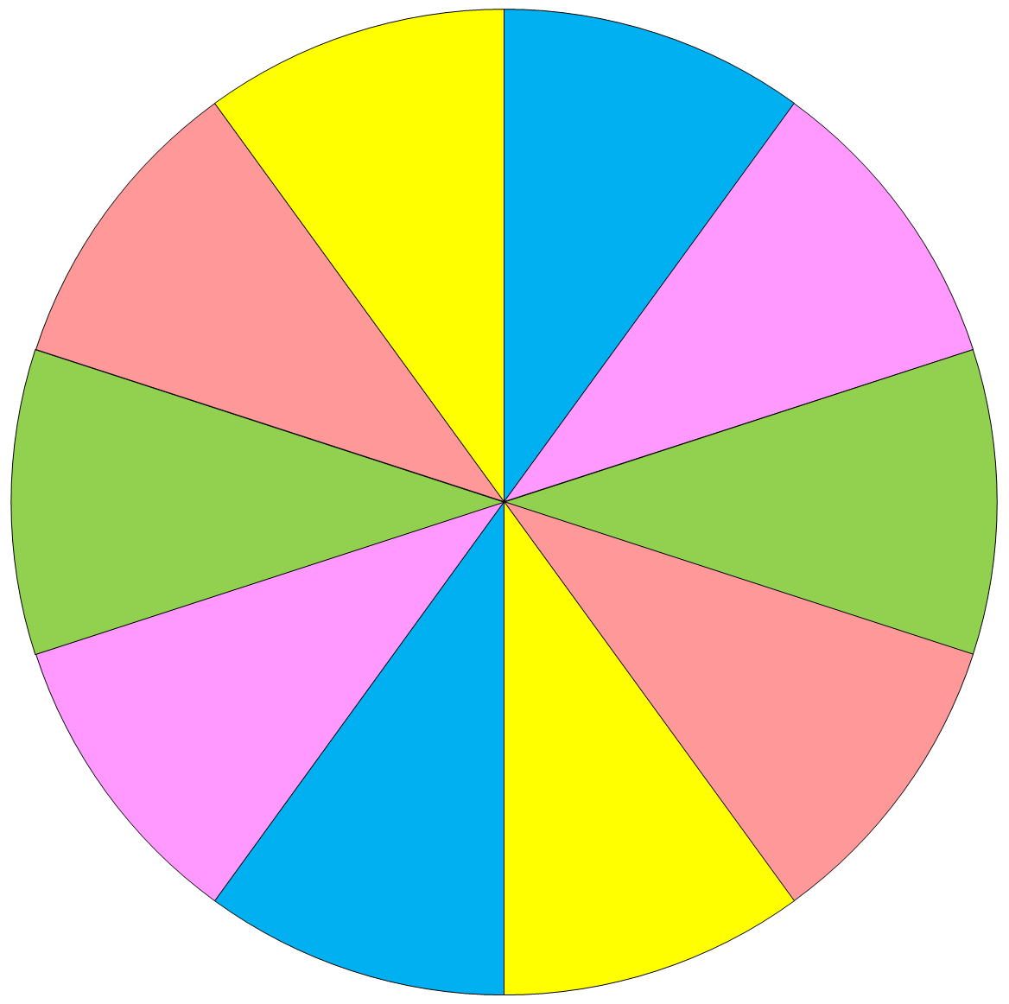


1
2
10
3
9
4
8
5
7
6
9 x … = ?
QUAY/DỪNG
Notes:
Nếu còn t.gian thì GV tổ chức cho HS chơi vòng quay để củng cố
Cách chơi như những bài trước
* NẾU CHÁY GA THÌ BỎ QUA

Slide 4
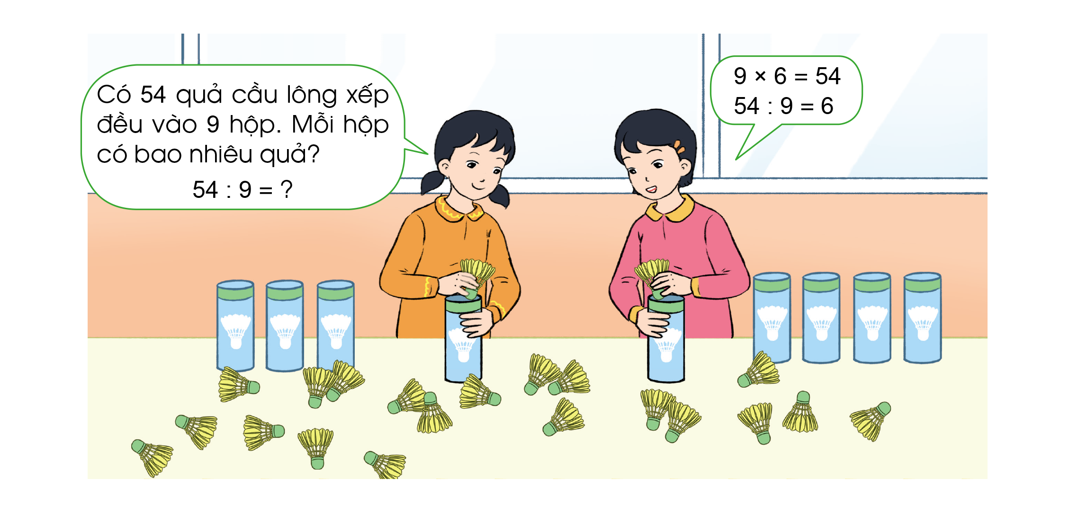

Slide 5

BẢNG CHIA 9
9 : 9 = 1 54 : 9 = 6
18 : 9 = 2 63 : 9 = 7
27 : 9 = 3 72 : 9 = 8
36 : 9 = 4 81 : 9 = 9
45 : 9 = 5 90 : 9 = 10
Đây là bảng chia 9

Slide 6


9 : 9 = 1
18 : 9 = 2
27 : 9 = 3
36 : 9 = 4
45 : 9 = 5
54 : 9 = 6
63 : 9 = 7
72 : 9 = 8
81 : 9 = 9
90 : 9 = 10
Ai nhan hơn?

Slide 7


Slide 8
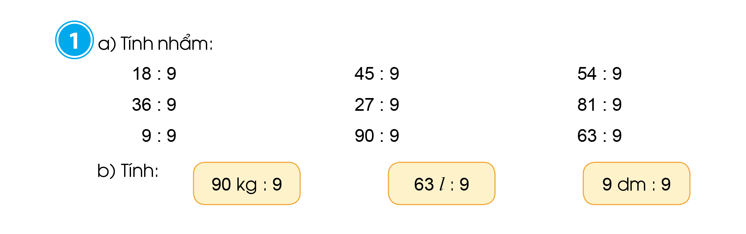
1
a) Tính nhẩm:
= 2
= 5
= 6
= 4
= 3
= 9
= 1
= 10
= 8
b) Tính:
90 kg : 9 = 10 kg
63 l : 9 = 7 l
9 dm : 9 = 1 dm

Slide 9
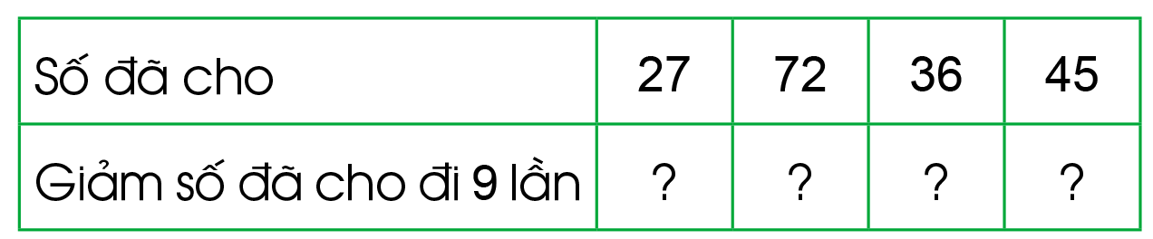
2
Số ?
3
8
4
5

Slide 10
1
2
10
3
9
4
8
5
7
6
Nêu phép chia 9 có kết quả bằng
QUAY/dừng

Slide 11


Slide 12



